Slide 1
Транспортное планирование как неотъемлемая часть информационного моделирования
Александр Ильченко
Начальник отдела моделирования
транспортных потоков
Калуга ‒ 2018
Notes:
В своем докладе я затрону проблемные вопросы взаимосвязи транспортного планирования с процессом проектирования по технологии информационного моделирования, а точнее её отсутствия в настоящее время. Также попытаюсь раскрыть положительные моменты интеграции процесса транспортного планирования в единую систему проектирования по технологии BIM.
Информационное моделирование (BIM) на сегодняшний момент - современный способ разработки проектно сметной документации, который позволяет должным образом учесть все внешние и внутренние факторы, выполняя весь процесс проектирования в едином информационном пространстве.

Slide 2
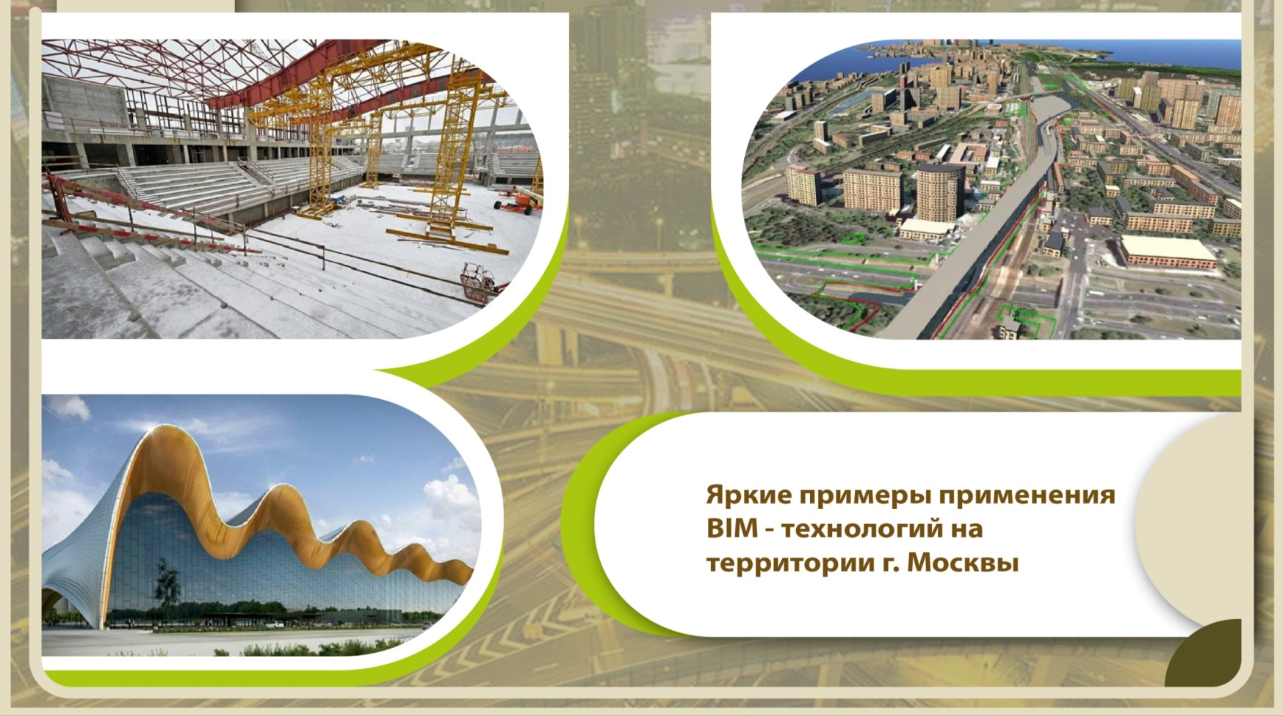
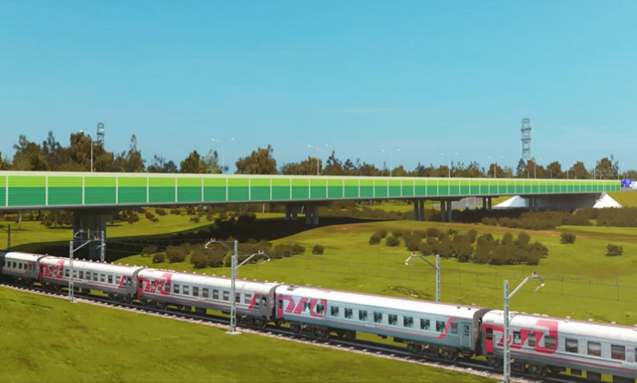
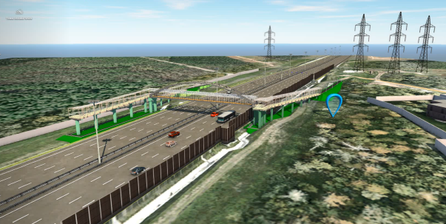
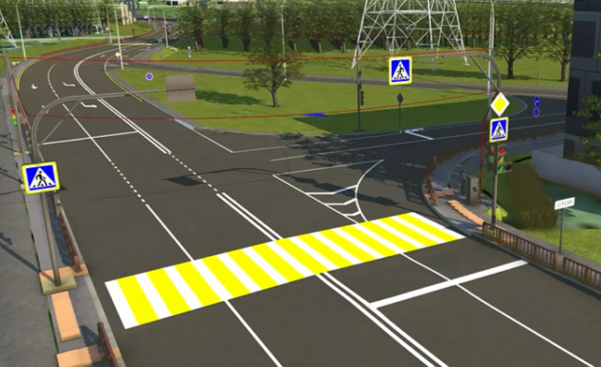
Транспортное планирование, как неотъемлемая часть информационного моделирования
Примеры применения информационного моделирования
2
Notes:
Проектная документация разработанная по технологии BIM позволяет отразить практически все стадии жизненного цикла сооружения, но только в виртуальном пространстве. При этом степень неопределенности значений показателей эффективности реального строительного производства значительно снижается: уменьшается коэффициент вариаций стоимости и сроков строительства и повышается надежность экономических решений.
В настоящее время современные программные продукты для проектирования по технологии BIM позволяют проектировщику разрабатывать ПСД практически в полном объеме в соответствии с регламентами Постановления Правительства РФ № 87.
Но тем самым ни один программный продукт проектирования в среде BIM, действующий на рынке проектирования объектов транспортной инфраструктуры не способен в полной мере представить информацию перечисленную в подпункте «е» пункта 34 Постановления Правительства РФ № 87, а именно: проектная мощность (перспективная интенсивность движения), пропускная способность, грузонапряженность, грузо- и пассажирооборот, интенсивность движения по составу потока.

Slide 3
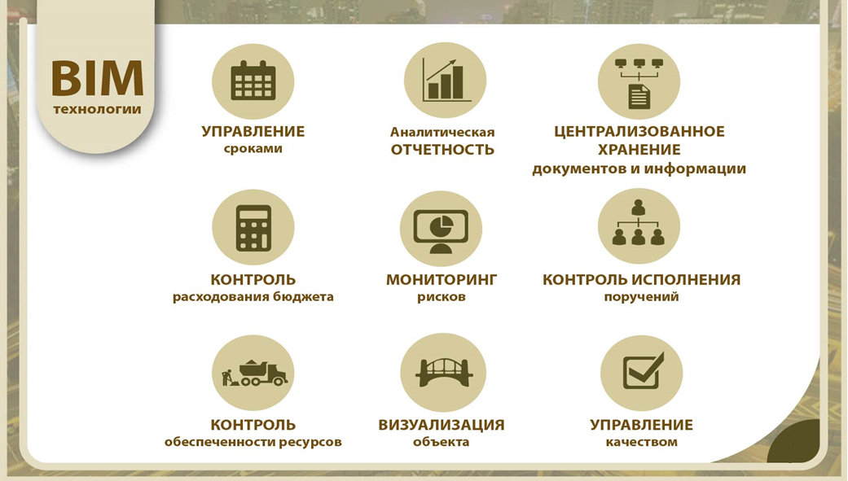
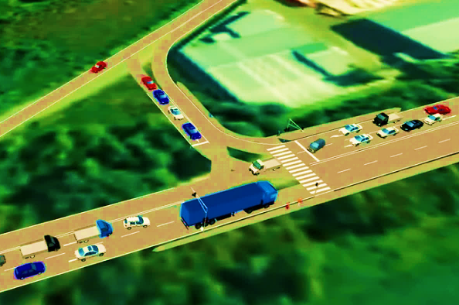
Транспортное планирование как неотъемлемая часть информационного моделирования
3
Notes:
Без преувеличения, перечисленные показатели являются основными индикаторами автомобильных дорог, на этапе проектирования служат расчетными данными при назначении геометрических параметров, расчете конструктивных элементов проектируемого объекта, расчете экономической и экологической эффективности проектных решений, оценке воздействий на окружающую среду, при разработке ПОС и ПОДД на эксплуатацию.
В стандартной технологии проектирования информация подпункта «е» пункта 34 Постановление Правительства РФ № 87 реализуется на основе принципов и методов транспортного планирования, исходя из достигаемых целей и поставленных задач. Транспортное планирование, реализуя методы транспортного моделирования, позволяет:
– определять интенсивность транспортных потоков на различные перспективные периоды проектируемого объекта (год, месяц, день, час);
– определять состав транспортного потока по видам транспортных средств, а грузовой поток по типу грузоподъемности;
– формировать базу данных для дальнейшей разработки финансовых моделей проектируемого объекта;
– рассчитывать проектную пропускную способность;
– выполнять оценку уровня загрузки транспортными потоками.

Slide 4
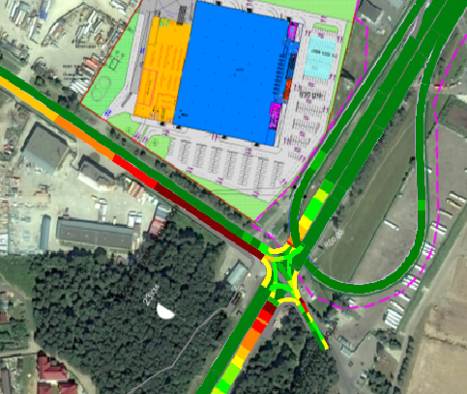
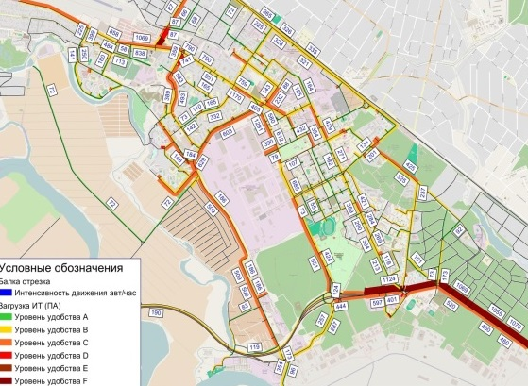
Транспортное планирование, как неотъемлемая часть информационного моделирования
Математическое моделирование
Имитационное моделирование
Определение расчетной интенсивности движения по сценариям развития, определение состава транспортного потока, определение расчетной скорости
Сравнение вариантов планировочных решений, оценка конфликтных ситуаций, формирование анимационных роликов
4
Notes:
На стадии принятия основных технических решений, а так же при оценке проектных решений с точки зрения безопасности дорожного движения транспортное планирование позволяет:
1. Изучать и представлять результаты транспортного потока рассматривая его как целостный процесс, при таком подходе изначально создаются макроскопические модели, которые позволяют определять изменения интенсивности автомобильного движения в течение суток, исходя из целей и времени совершения поездок, учитывая состояние транспортной инфраструктуры (скорость, интенсивность, плотность) и специфику функционирования инфраструктурных объектов.
2. Применяя инструменты имитационного моделирования выполнять более детальные исследования процесса транспортного планирования, что позволяет исследовать процессы, происходящих внутри транспортного потока анализируя совокупное взаимодействие транспортных средств, такой подход позволяет проектировщику оценить принимаемые проектные решения с точки зрения уровня загрузки движением, безопасности дорожного движения применяя методы определения коэффициентов безопасности и удельных показателей степени опасности дорожных условий.

Slide 5
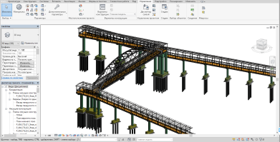
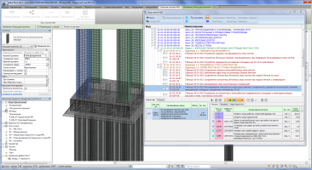

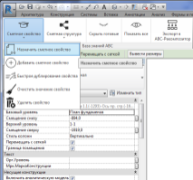
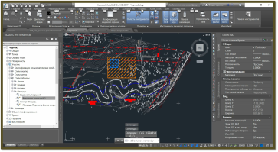
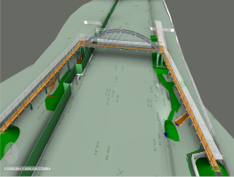
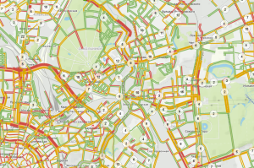
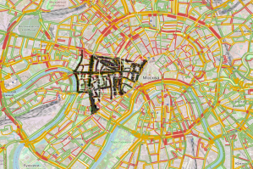
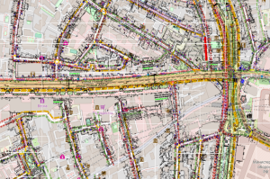
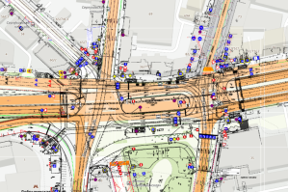
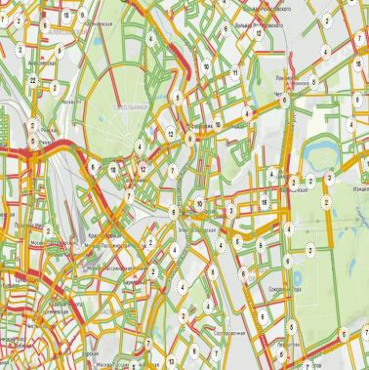
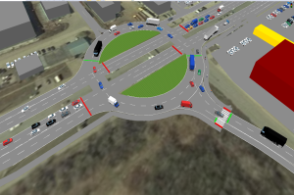
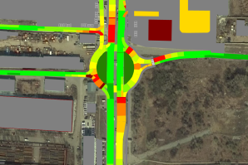
Транспортное планирование, как неотъемлемая часть информационного моделирования
Решение интеграции транспортного планирования в технологию BIM
Среда проектирования
BIM+GIS
Среда
транспортного
планирования
Проектные
данные
Расчетные
данные
+
*.dxf, *.fbx, *.xls,
*.ifc, *.xml
*.shp, *.xml, *.tab,
*.ani, *.ifc
Формирование единой информационной модели объекта
Выявленные
коллизии
Оценка
обоснование
5
Notes:
Решение интеграции транспортного планирования c технологией BIM может быть достигнуто если рассматривать среду проектирования и среду транспортного планирования, как единую геоинформационную систему, что позволяет используя COMинтерфейсы настроить интероперабельность данных информационного моделирования и данных транспортной модели по средствам обще воспринимаемых контейнеров таких как *.SHP, *.XML, *.IFC, *.DXF, *.FBX и другие.
Такое решение уже нашло себя при разработке ПОДД в составе КСОДД г.Москвы, когда проекты организации дорожного движения на элементах УДС разрабатывались в среде информационного моделирования, а затем были интегрированы в GIS – среду транспортной модели города Москвы. Такое решение позволило соединить ПОДДы в масштабе 1:500 с GIS-транспортной моделью содержащей информацию о формировании транспортного потока и его распределении по УДС с возможностью оценки уровней загрузки движением и наглядной визуализацией информации об интенсивности автомобильного движения совмещенную с ПОДДами.
К сожалению такое решение пока имеет однонаправленный характер передачи данных из среды проектирования BIM в среду транспортного планирования. В настоящее время ведутся все различные апробации обратного обмена данных из среды транспортного планирования в среду проектирования BIM. Такие решения позволят представлять информацию результатов транспортного планирования в BIM, что даст возможность оперативно оценивать объективность принятых проектных решений на всех стадиях жизненного цикла.

Slide 6
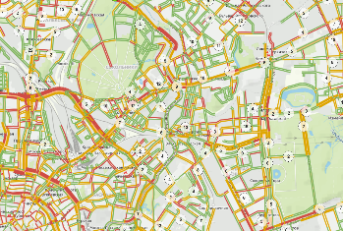

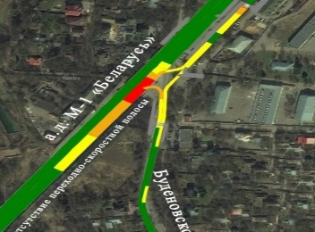
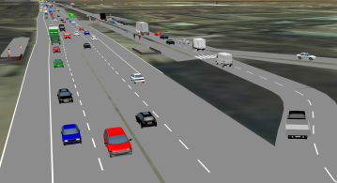
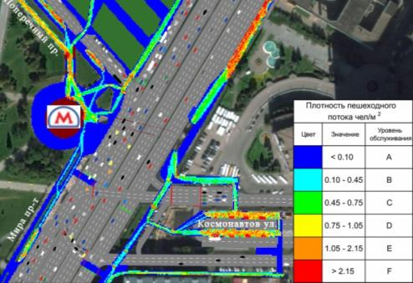
Транспортное планирование как неотъемлемая часть информационного моделирования
Этап разработки проектной документации
Возможности на этапе проектирования:
  Исключение коллизий;
  Возможность параллельного коллективного проектирования
  Повышение качества
  Применение простых решений
  Результат
6
Notes:
Интероперабельность данных BIM с данными транспортного планирования позволит специалисту по проектированию дорог объективно оценивать и принимать верные решения при выборе варианта плановых решений путем апробации их на транспортных микромоделях. Информация о максимально верно спрогнозированной расчетной интенсивности позволит исключить несоответствие назначенной категории автомобильной дороги и конфигураций примыканий. В противном случае, это ведет к необоснованному удорожанию строительства объекта и как следствие не сбалансированному расходованию бюджетных средств или же возникновению заторовых ситуаций и снижению безопасности автомобильного движения уже на стадии эксплуатации.

Slide 7
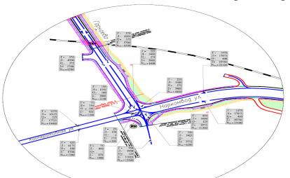
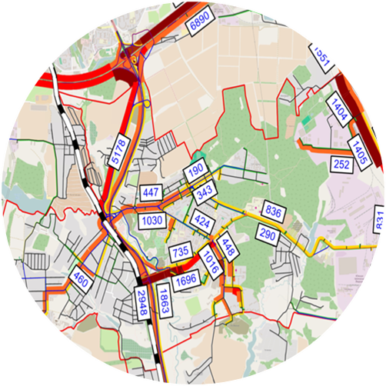
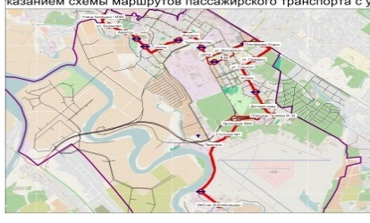
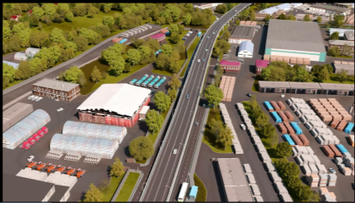
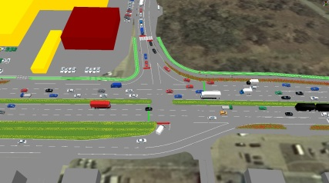
Транспортное планирование как неотъемлемая часть информационного моделирования
Этап экспертизы и аудита проектной документации
Возможности при проведении экспертизы и аудита:
  Оперативное ознакомление с информацией
  Единое хранилище данных о развитии района тяготения
  Объективная оценка качества проектной документации
  Результат
7
Notes:
Цель, которая достигается при применении технологии BIM - это обеспечение оперативного доступа к информации характеризующей технические параметры проектируемого объекта и технологические процессы его реализации.
Взаимоувязанная с BIM динамическими связями GIS - модель транспортных потоков, позволит эксперту оценить исчерпывающую информацию, которая использовалась при расчете интенсивности движения.
Наличие в информационной модели данных о состоянии автомобильных дорог, социально-экономическом и градостроительном положении района тяготения позволит эксперту оперативно ознакомится и сформулировать вывод о корректности выполнения прогноза интенсивности движения.
Такой подход дает эксперту возможность оперативно оценить влияние объекта на развитие прилегающих территорий не локально (в радиусе 3-4 км), а на больший сегмент в котором обычно выполняются экономические изыскания.

Slide 8
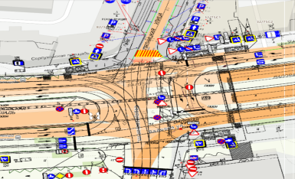
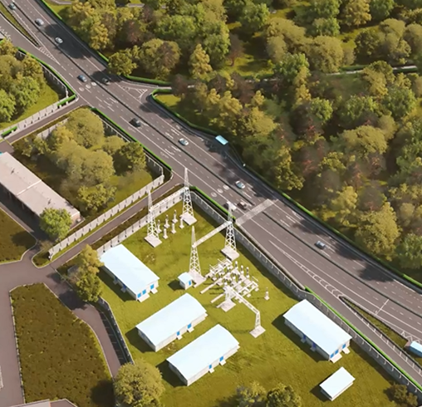
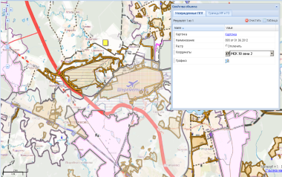
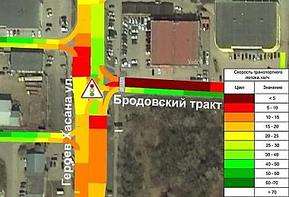
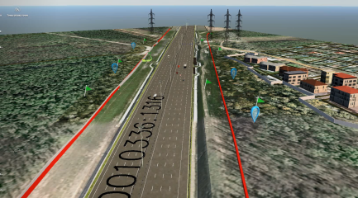
Транспортное планирование как неотъемлемая часть информационного моделирования
Этап эксплуатации объекта
Возможности для эксплуатирующей организации:
  Качественно новый уровень оперативного управления сетью;
  Мониторинг объекта от проекта до эксплуатации;
  Взаимоувязанная сеть проектируемых объектов работающих с резервом пропускной способности;
  Программное расходование капитальных вложений на эксплуатацию
  Результат
8
Notes:
Интеграция c информационной моделью GIS-модели транспортных потоков, содержащей информацию о запланированном градостроительном развитии и развитии транспортно-коммуникационного каркаса района моделирования с указанием сроков реализации, дает возможность всем заинтересованным сторонам оценить достаточность реализуемого объекта, оценить влияние реализации объектов градостроительного развития и развития транспортного комплекса на эксплуатируемый объект.
Исчерпывающая информация о сроках градостроительного развития и развития транспортной инфраструктуры даст возможность эксплуатирующей организации объективно планировать мероприятия реконструкции, либо строительства прилегающих участков автомобильных дорог, оценивать негативное влияния работ по ремонту и кап.ремонту, которые как правило в процессе производства работ влияют на снижение пропускной способности и безопасность автомобильной дороги.

Slide 9
Транспортное планирование как неотъемлемая часть информационного моделирования
Благодарю за внимание!
Notes:
Интеграция транспортного планирования в технологию BIM в настоящее время находится в стадии становления, но по достижении ее когда транспортное планирование станет неотъемлемой частью технологии BIM, проекты создаваемые в единой информационной среде будут восприниматься полноценно на всех стадиях его реализации всеми заинтересованными лицами.
В итоге это позволит:
Достичь оптимизации проектного процесса;
Повысить эффективность экспертной оценки и аудита проектов;
Достичь качественно нового уровня оперативного управления сетью дорог эксплуатирующими организациями.

